Slide 1


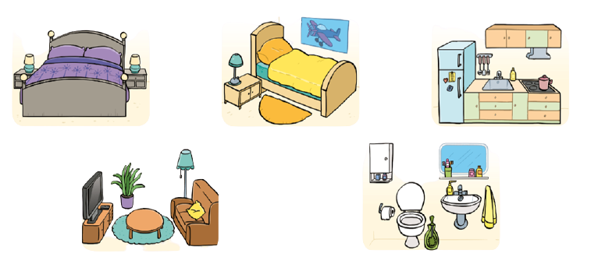
POZDRAVLJENI PRI TELOVADBI PO STANOVANJU.
ZAČNE SE V TVOJI SOBI.

Slide 2
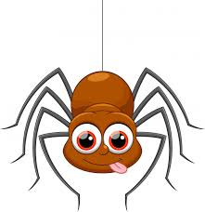
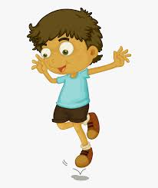
HOKUS-POKUS, SPREMENI SE V PAJKA IN POJDI PO VSEH ŠTIRIH V KUHINJO. NAREDI 10 POSKOKOV PO LEVI IN 10 POSKOKOV PO DESNI NOGI.

Slide 3
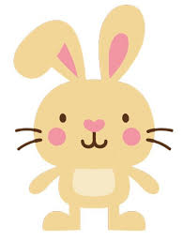
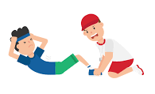
ČIRA ČARA – SPREMENI SE V ZAJČKA.
Z ZAJČJIMI POSKOKI ODSKAKLJAJ V SPALNICO. TAM NAREDI 10 DVIGOV TRUPA – TREBUŠNJAKOV.

Slide 4


SIMSALABIM - SPREMENIŠ SE V RAKOVICO. POJDI V DNEVNO SOBO. TAM NAREDI 10 POSKOKOV NA ZVEZDO.

Slide 5

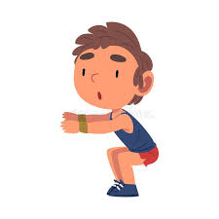
ČIRULE ČARULE, SEDAJ SI ŽABA. Z ŽABJIMI POSKOKI ODSKAKLJAJ V KOPALNICO. NAREDI 10 POČEPOV.

Slide 6

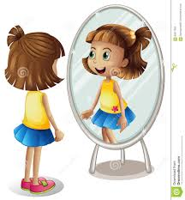

ODLIČNO TI JE ŠLO!
SEDAJ PA SE POGLEJ V OGLEDALO IN SI POVEJ NEKAJ LEPEGA.

Slide 7

LEP DAN TI ŽELIM!
NASVIDENJE!!

